Slide 1
Industrie, Innovation et Infrastructure
Transformation des bâtiments industriels

Slide 2
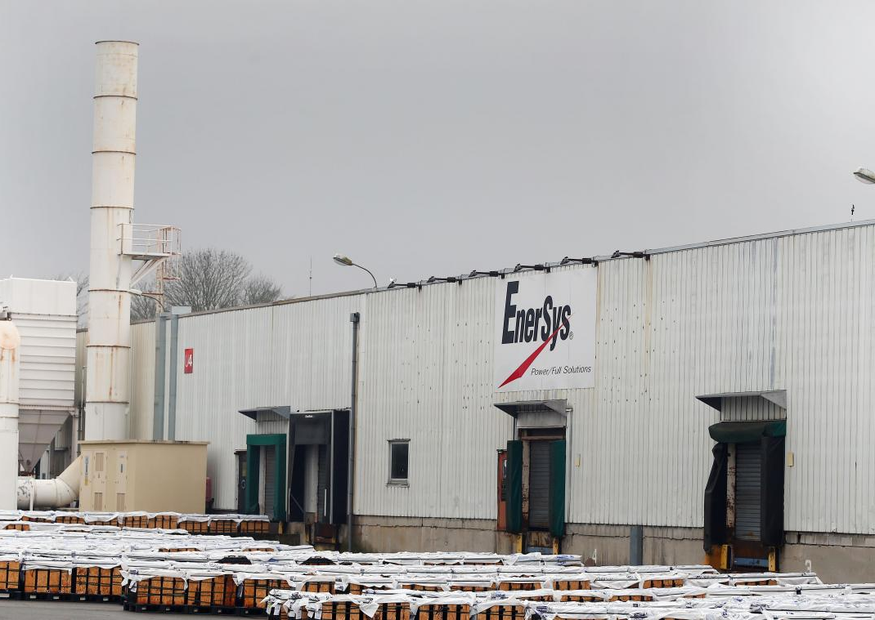
Problème principal
Bâtiment industriel souvent vieillissant et très mal isolé
Perte importante d'énergie et d'argent

Slide 3

Objectif de notre projet
Aide dans les industries européennes
Intérêt:
- Limiter les pertes d'énergie
- Développer le nombre de bâtiments écoresponsables
S’orienter vers de la domotique industrielle

Slide 4
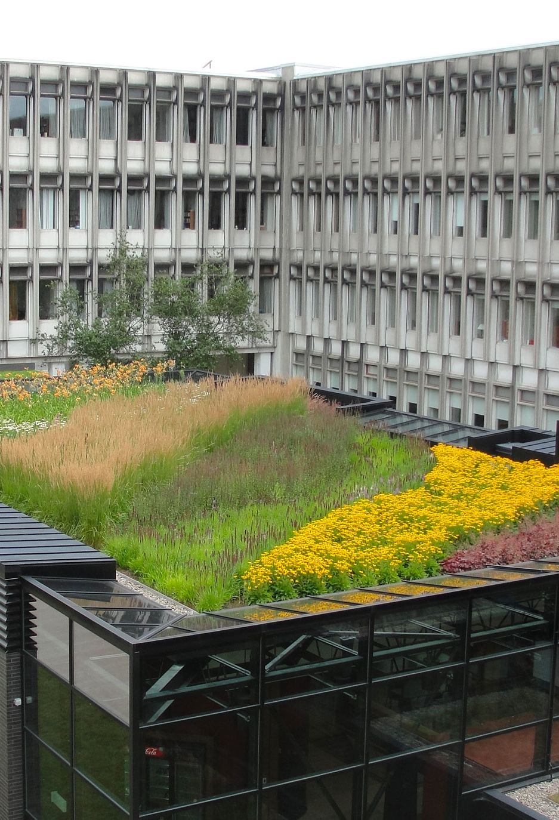
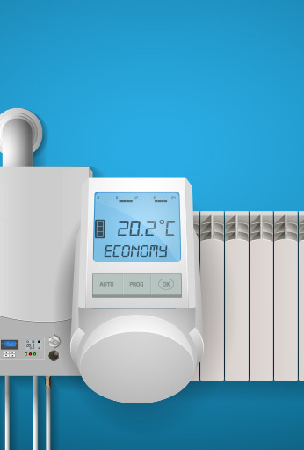

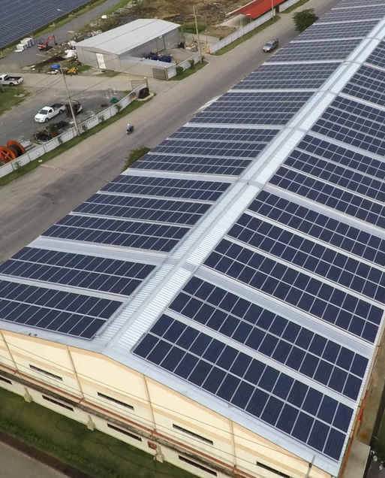
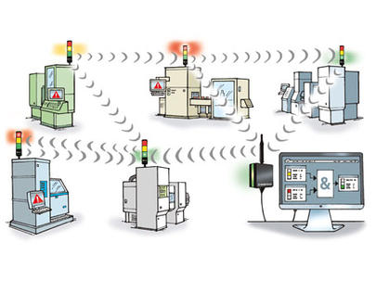
Solutions techniques apportées
Comment :
Système de chauffage intelligent
Production de l'énergie
Contrôle à distance des machines
Programmation de l'heurs d'activation des machines
Suivis de la consommation en direct
Toiture végétale
En fonction de la météo
En fonction de l'heure
En fonction de la saison...
La gestion des eaux
L'avantage thermique
Biodiversité
Le captage du CO2
Notes:
La gestion des eaux :
Filtrage de des eaux de pluit
Stockage des eaux limiter les inondations
L'aventage thermique
Retient le chaud en été et le froid en hiver donc c'est l'un des meilleur toit en terme d'isolation

Slide 5

Merci

